Slide 1
Project Parkeersensor

Slide 2
Eisen:
20 parkeerplaatsen
2 verdiepingen

Slide 3
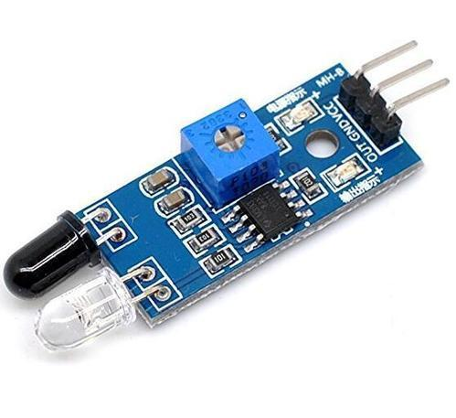

Slide 4
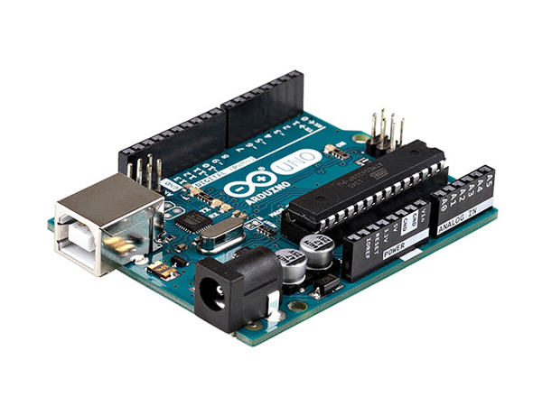

Slide 5
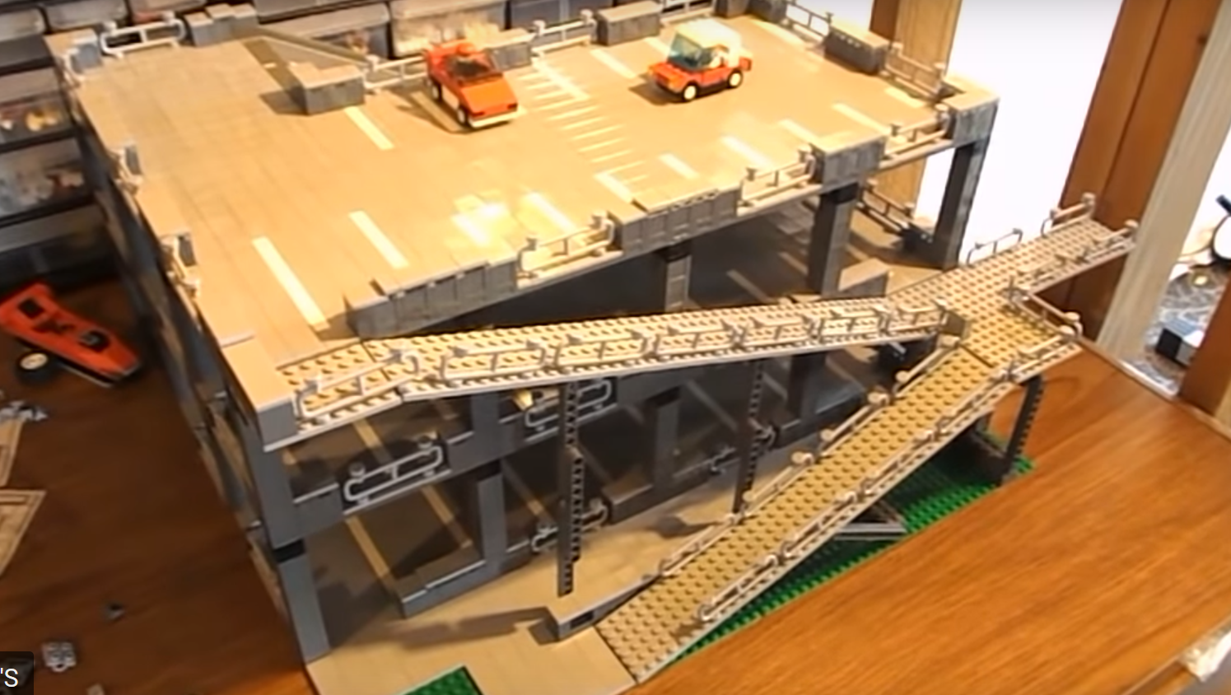

Slide 6
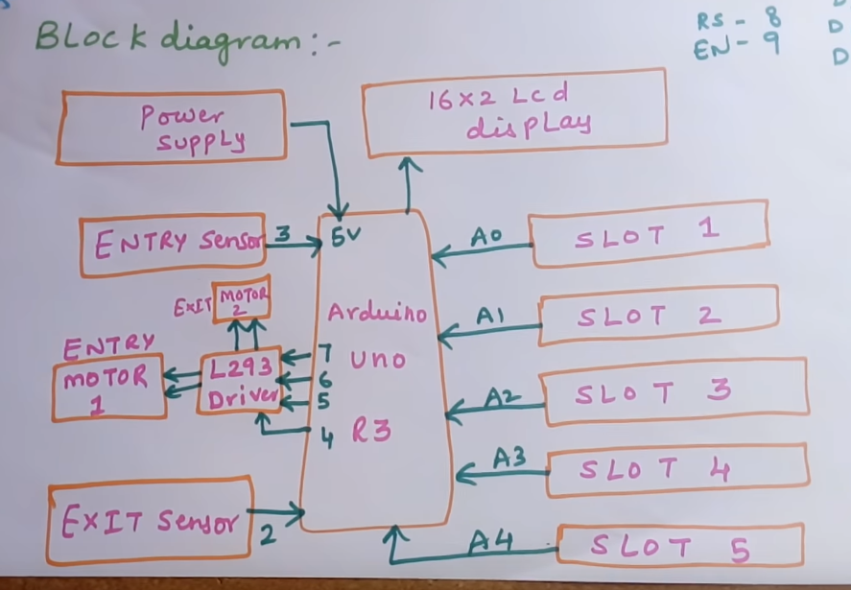

Slide 7
